Slide 1
DELI RASTLNE OZ. KAKO RASTE FIŽOL

Slide 2
POTREBUJEŠ:
- STEKLEN KOZAREC
- PAPIRNATO BRISAČKO ALI VATO
- FIŽOLČEK
IN SEVEDA TUDI SONCE IN VODO.

Slide 3
POTEK POSKUSA
V KOZARČEK DAŠ NAJPREJ PAPIRNATO BRISAČKO, KI NADOMEŠČA ZEMLJO,
NOTRI DAŠ FIŽOLČEK
ZALIJEŠ
TER POSTAVIŠ NA SVETLOBO.
KLIKNI ZA OGLED POSNETKA POSKUSA
https://www.youtube.com/watch?v=RTRW2Cf9U2U

Slide 4
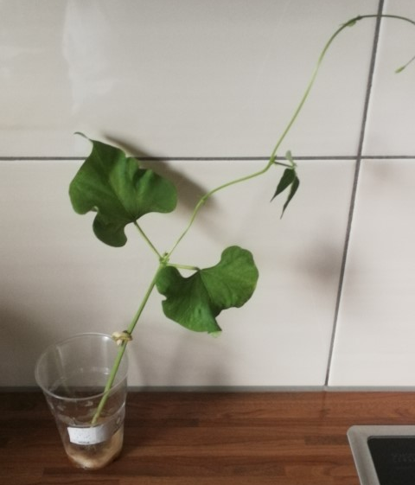
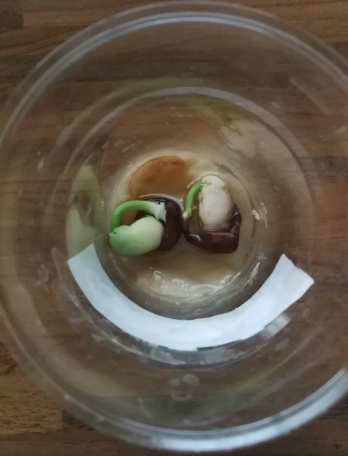
REZULTAT POSKUSA
ČE BOŠ NAREDIL VSE TAKO KOT JE TREBA,
SE PRAVI, DA BOŠ REDNO ZALIVAL IN BO FIŽOLČEK NA SVETLOBI,
BO NASTALO TOLE:
IN POTEM LAHKO RASTLINO PRESADIŠ V
VEČJI LONEC ALI KAR NA VRT.

Slide 5
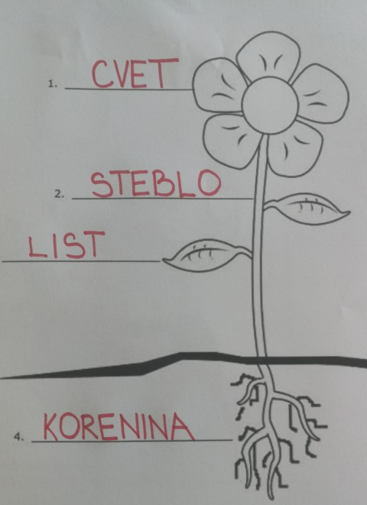
NALOGA:
UGOTOVI,
KAJ BO IZ FIŽOLČKA NAJPREJ ZRASTLO.
Zelo vesele bova fotografij vaših rastlinic,
ki jih pošljete na vrtec.raka@guest.arnes.si

